Slide 1

Демонстрационный материал к учебно-методическому пособию
для начальных классов средней школы “Экология окружающий среды”
10. ЭКОСИСТЕМЫ
ОФ “Центр “Содействие устойчивому развитию”
ГУ “Управление природных ресурсов и регулирования природопользования акимата Мангистауской области”

Slide 2
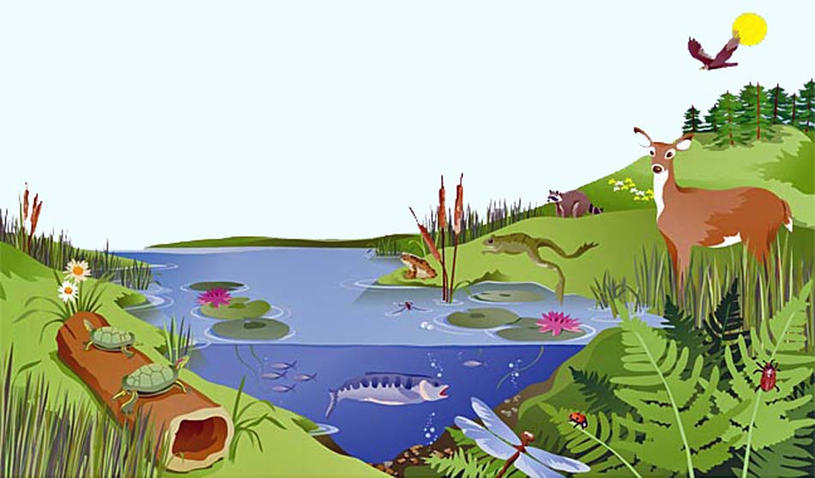
Участок земли вместе с растениями и животными, а также вода, воздух и солнечный свет – это экологическая система
В экосистеме есть все, что нужно для жизни ее обитателей
В экосистеме нет ничего лишнего, ненужного, всё, что производится, полностью используется ее обитателями

Slide 3
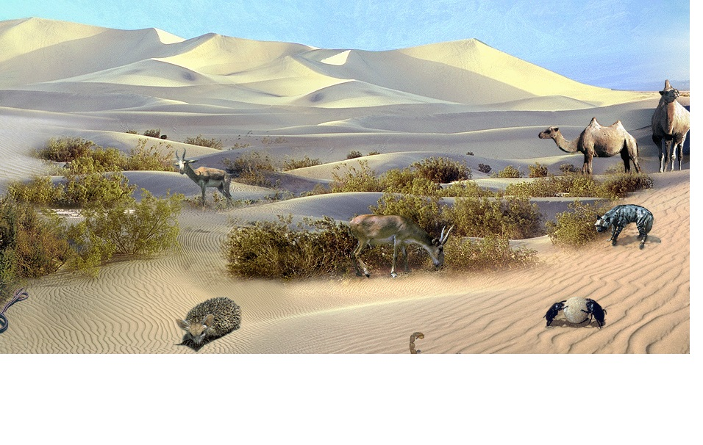
Обсуждение по картинке

Slide 4
Нарисуйте любую из экосистем: степь, пустыня, лес

Slide 5
Из чего состоит экосистема?
Неживая природа | Живая природа
Свет
Растения
Вода
Животные
Воздух
Человек
Земля (почва)
Микробы

Slide 6
Все части экосистемы связаны между собой
Растения
Питаются от солнца, веществами из почвы, воздуха и воды
Животные травоядные (зайцы, джейраны, черепахи и др.)
Питаются растениями
Животные-хищники (сокол, лиса, волк, гепард)
Питаются травоядными животными и животными-хищниками
Животные падальщики (орел, волк)
Питаются остатками отмерших частей растений и животных
Микробы
Питаются остатками отмерших частей растений и животных

Slide 7

Физкультминутка
Ссылка: https://www.youtube.com/watch?v=abd1NWTWfEs

Slide 8
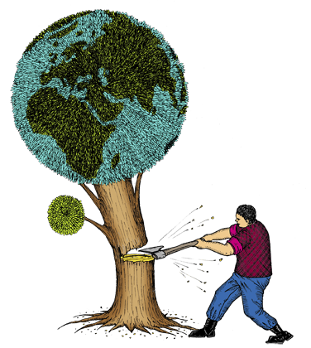
Нарушение экосистемы
Нарушение человеком структуры экосистемы может привести ее к гибели: если сильно нарушена среда обитания, экосистема погибает
Если уничтожить естественную растительность, нечем будет питаться травоядным, а, следовательно, и хищникам
Если ядохимикатами уничтожить разрушителей – плодородие почвы оскудеет, и земля будет засыпана не сгнившими остатками, что тоже приведет к гибели экосистемы
Фото: tabigat.com

Slide 9
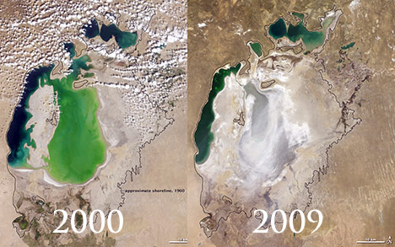
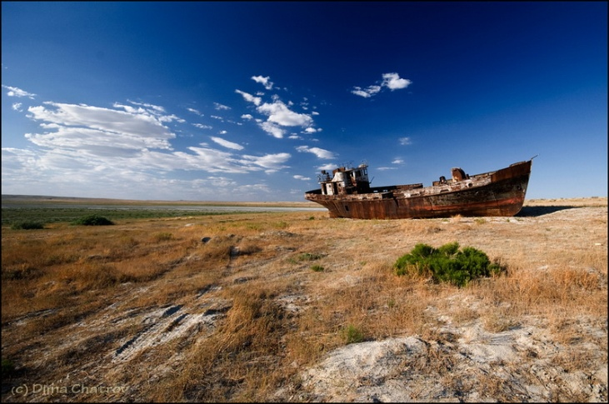
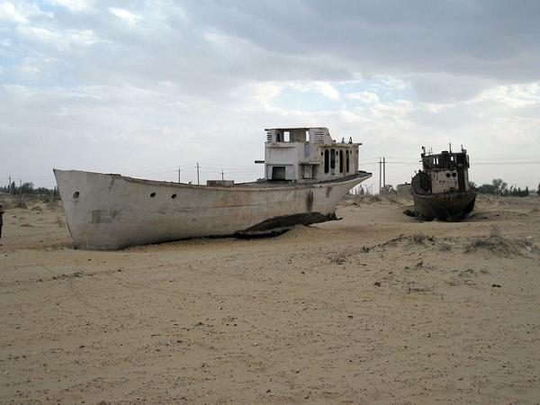
Аральское море
Аральское море раньше было четвертым по размеру морем на Земле. Сейчас от него осталось лишь небольшое соленое озеро. Люди использовали реки, которые впадают в море, для полива посевов хлопчатника, воды стало меньше и море почти пересохло. Люди нарушили экологическую систему
Исчезновение Аральского моря очень сильно изменило окружающую среду. Многие животные и растения исчезли. Климат изменился: лето стало жарче и суше, а зима холоднее
Тучи песка и пыли, содержащей вредные вещества и удобрения с полей, поднимаются над высохшим дном моря и рассеиваются по близлежащим полям, городам и поселкам. Эта пыль вызывает у населения болезни. Многие люди бежали из этого района, чтобы спасти себя и своих детей
Фото: aral-sea.com
Фото: priroda.su
Фото: vmireinteresnogo.com

Slide 10
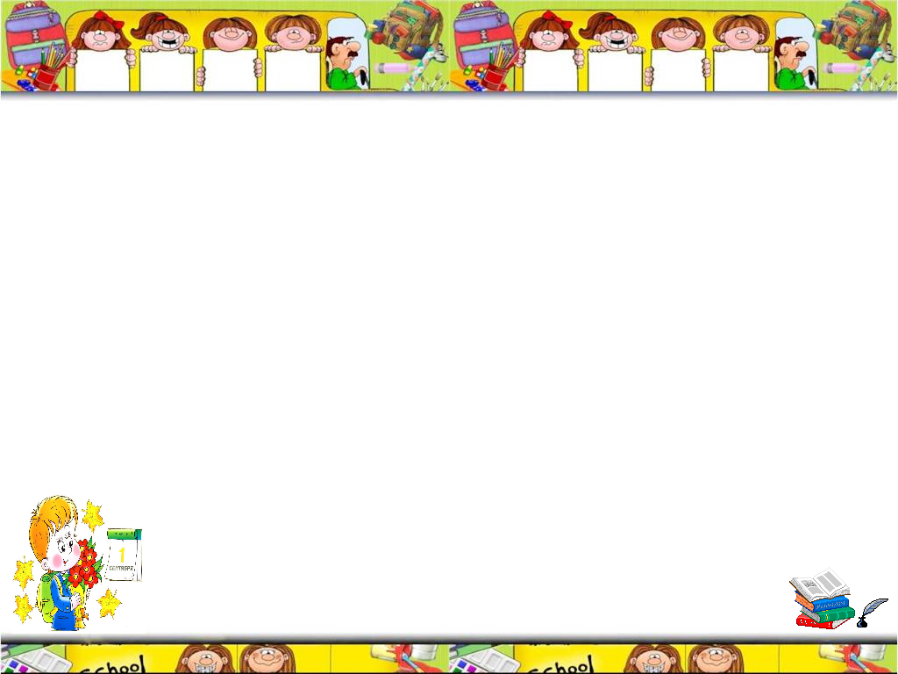
Домашнее задание:
Напишите рассказ о том, что может случиться с экосистемой, которую вы нарисовали, если что-то в ней изменить, например, станет жарче или холоднее, исчезнет водоем, исчезнут животные или растения

